Slide 1

高等数学
第八版
同济大学数学科学学院 编

Slide 2
第七章 微分方程
实际问题
微分方程
微分方程求解
函数关系
含有未知函数及其
导数的等式
找到未知函数

Slide 3

目 录
CONTENTS
第七章
第一节 微分方程的基本概念
第二节 可分离变量的微分方程
第三节 齐次方程
第四节 一阶线性微分方程
第五节 可降解的高阶微分方程
第六节 高阶线性微分方程
第七节 常系数齐次线性微分方程
第八节 常系数非齐次线性微分方程
*第九节 欧拉方程
*第十节 常系数线性微分方程组解法举例

Slide 4
第一节 微分方程基本概念
一、引 例
二、基本概念

Slide 5
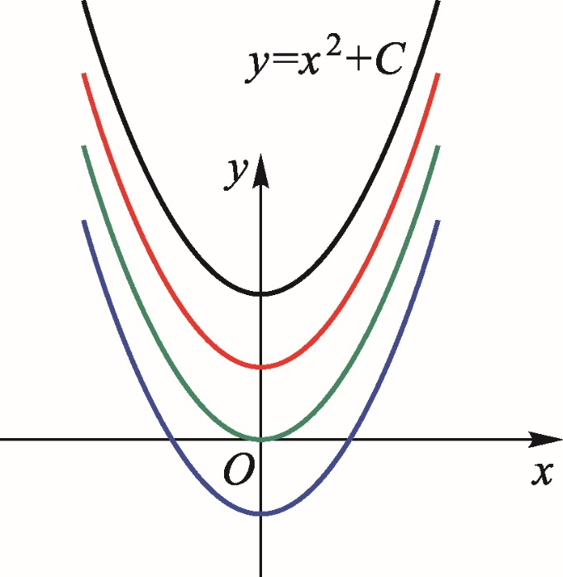



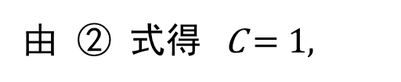
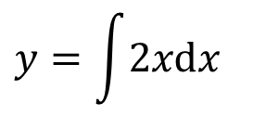
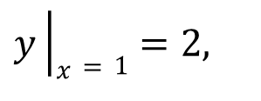
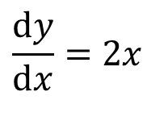
一、引例
例1
$$一曲线通过点\left(1,2\right),在该曲线上任意点(x,y)处的切线斜率为2x,$$
求该曲线的方程.
解
$$设所求曲线方程为y=y(x),则有$$
$$\frac{d​y}{d​x}=2x$$
①
$$y\left|\begin{matrix} \\ x=1\end{matrix}\right.=2,$$
②
$$y=\int{2​xd​x}$$
由 ① 式得
$$=x^{2}+C$$
(C 为任意常数)
由 ② 式得 C = 1$,$
因此所求曲线方程为
$$y=x^{2}+1$$

Slide 6


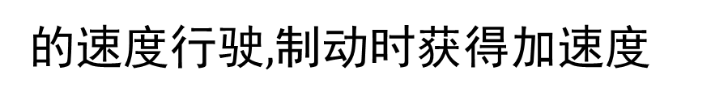




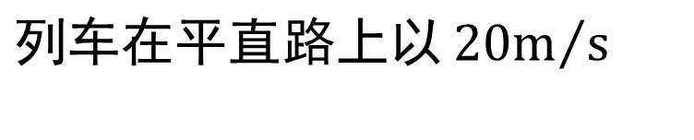
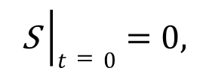



例2
$$列车在平直路上以{20m}/s$$
的速度行驶$,$制动时获得加速度
$$a=−0.4 m/{s^{2}},$$
求制动后列车的运动规律.
解
$$设列车在制动后 t s 行驶了s m,$$
$$即求s= s(t).$$
$$\frac{d^{2}s}{d​t^{2}}=−0.4$$
①
已知
$$\frac{ds}{d​t}\left|\begin{matrix} \\ t=0\end{matrix}\right.=20$$
S $\left|\begin{matrix} \\ t=0\end{matrix}\right.=0,$
②
由①式得
$$s=− 0.2​t^{2}+C_{1}t+C_{2}$$
$$③$$
利用②式和③式可得
$$C_{1}=20, C_{2}=0$$
$$s=− 0.2​​t^{2}+20​​t$$
因此所求运动规律为

Slide 7
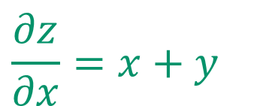

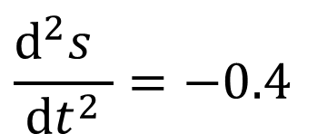
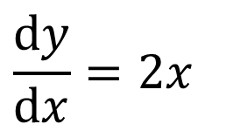
二、 微分方程的基本概念
1. 微分方程
含有未知函数、未知函数的导数与自变量之间的关系的方程叫做微分方程.
$$\frac{dy}{dx}=2x$$
$$\frac{d^{2}s{ }}{{dt}^{2}}=−0.4$$
例如:
(例1),
(例2)
$$\frac{∂z}{∂x}=x+y$$
$$(2x+y)dx+(x−2y)dy=0,$$
都是微分方程.
常微分方程
(本章内容)
注：
分类
偏微分方程

Slide 8



2. 微分方程的阶
方程中所出现的未知函数的最高阶导数的阶数,叫做微分方程的阶.
$$\frac{dy}{dx}=2x$$
例如:
一阶
$$\frac{d^{2}s{ }}{{dt}^{2}}=−0.4$$
二阶
$$xy^{‴}+x^{2}y^{″}−4xy^{′}=3x^{2}$$
三阶
$$y^{(4)}−4y^{‴}+10y^{″}−12y^{′}+5y=\text{sin}2x$$
四阶

Slide 9

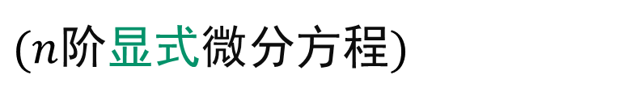


$$一般地,n阶常微分方程的形式是$$
$$F(x,y,y^{′},⋯,y^{(n)})=0$$
或
$$y^{(n)}=f(x,y,y^{′},⋯,y^{(n−1)})$$
$(n$阶显式微分方程$)$
注
$$上式中y^{(n)}必须出现,而其他的变量则可以不出现.$$
例如:
$$y^{(n)}= 1.$$

Slide 10
3. 微分方程的解及解的分类
（1）使微分方程成为恒等式的函数叫做微分方程的解;
（2）若解中含有任意常数,且任意常数的个数与微分方程的
阶数相同,则称之为通解;
（3）确定了通解中任意常数以后的解称之为特解.

Slide 11




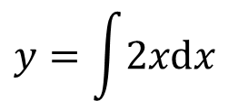

第七章 微分方程
例如:
在例1中
例1
$$一曲线通过点\left(1,2\right),在该曲线上任意点\left(x,y\right)处的切线斜率为2x,$$
求该曲线的方程.
解
$$设所求曲线方程为y=y(x),则有$$
$$\frac{d​y}{d​x}=2x$$
①
$$y\left|\begin{matrix} \\ x=1\end{matrix}\right.=2,$$
②
$$y=\int{2​xd​x}$$
通解
由 ①式得
$$=x^{2}+C$$
(C 为任意常数)
由 ②式得 C = 1,
因此所求曲线方程为
$$y=x^{2}+1$$
特解
第一节 微分方程的基本概念

Slide 12










第七章 微分方程
例如:
在例2中
例2
$$列车在平行线上以20m/s的速度行驶,制动时获得加速度$$
$a=−0.4m/{s^{2}}$
求制动后列车的运动规律.
解
$$设列车在制动后t s行驶了s m,$$
$$即求s= s(t).$$
$$\frac{d^{2}s}{d​t^{2}}=−0.4$$
①
已知
$$\frac{ds}{d​t}\left|\begin{matrix} \\ t=0\end{matrix}\right.=20$$
$$\text{s}\left|\begin{matrix} \\ t=0\end{matrix}\right.=0,$$
②
$$③$$
通解
由①式得
$$s=− 0.2​t^{2}+C_{1}t+C_{2}$$
利用②式和③式可得
$$C_{1}=20, C_{2}=0$$
$$s=− 0.2​​t^{2}+20​​t$$
特解
因此所求运动规律为
第一节 微分方程的基本概念

Slide 13
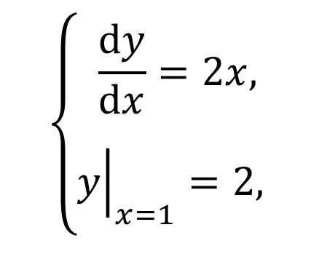
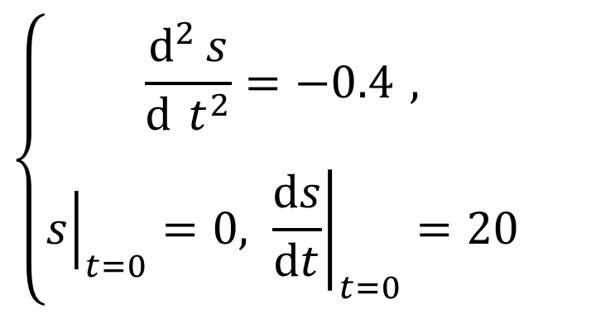
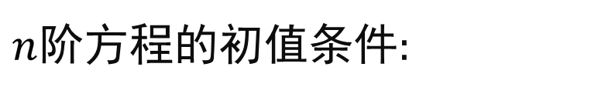
4. 初值问题
（1） 用来确定任意常数的条件称为初值条件.
$n$阶方程的初值条件:
$$y(x_{0})=y_{0}, y^{′}(x_{0})=y_{0}^{′}, ⋯, y^{(n−1)}(x_{0})={y_{0}}^{(n−1)}$$
（2）求微分方程满足初值条件的特解这样一个问题叫做初值问题.
例如:
$$\left\{\begin{aligned}\frac{d^{2}{s}}{d{​}t^{2}}=−0.4 , \\ \\ &{\left.s\right|}_{t=0}=0,{\left. \frac{ds}{dt}\right|}_{t=0}=20\end{aligned}\right.$$
$$\left\{\begin{aligned}\frac{dy}{dx}=2x, \\ \\ &{\left.y\right|}_{x=1}=2, \end{aligned}\right.$$
两个引例
都是初值问题.

Slide 14
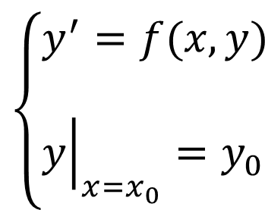
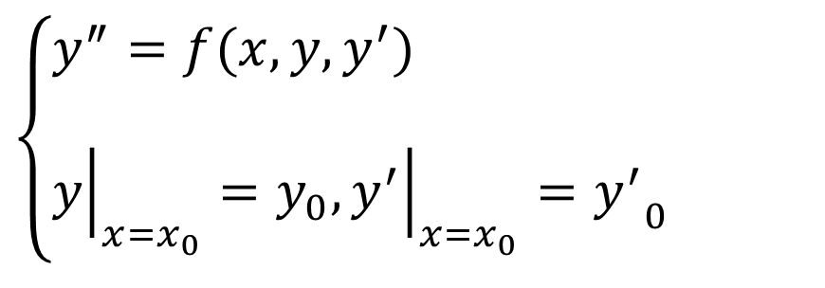
5. 积分曲线
(1)微分方程的解的图形是一条曲线$,$称之为微分方程的积分曲线.
$$\left\{\begin{aligned}&y^{′}=f(x,y) \\ \\ &{\left.y\right|}_{x=x_{0}}=y_{0}\end{aligned}\right.$$
一阶:
过定点的积分曲线;
$$\left\{\begin{aligned}&y^{″}=f(x,y,y^{′}) \\ \\ &{\left.y\right|}_{x=x_{0}}=y_{0},{\left.y^{′}\right|}_{x=x_{0}}={y^{′}}_{0}\end{aligned}\right.$$
二阶:
过定点且在定点的切线的斜率为定值的积分曲线.

Slide 15
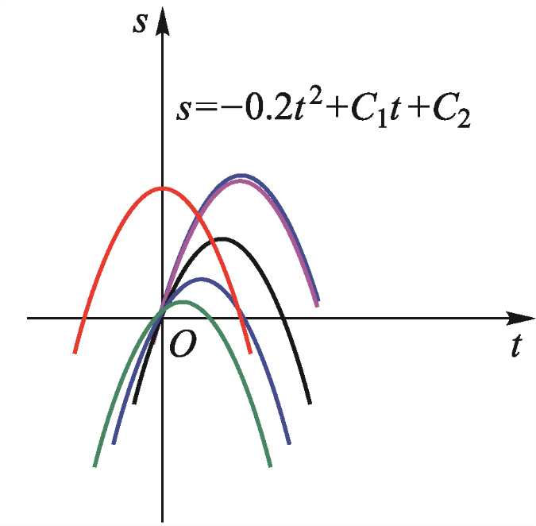
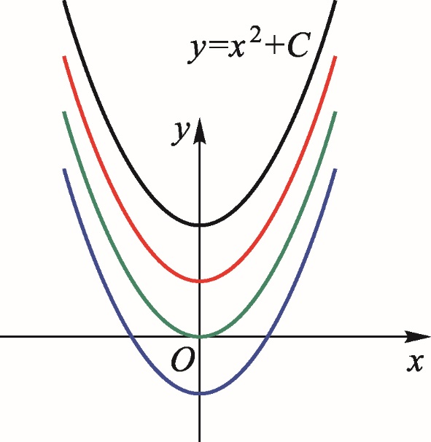
(2) 通解的图象是一族曲线$,$ 称为微分方程的积分曲线族.
例1的积分曲线
例2的积分曲线

Slide 16
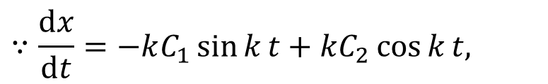
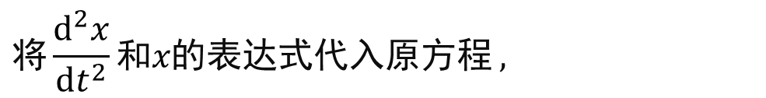
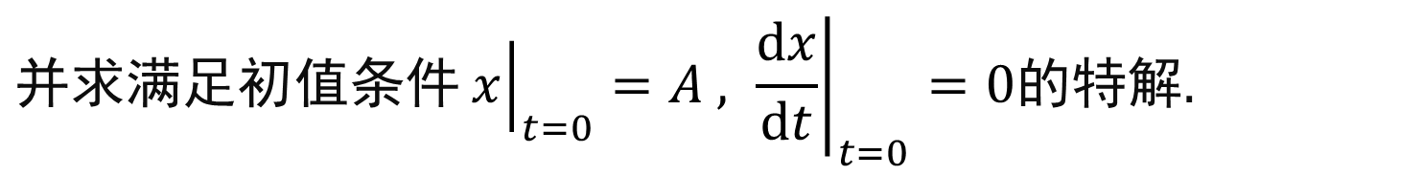


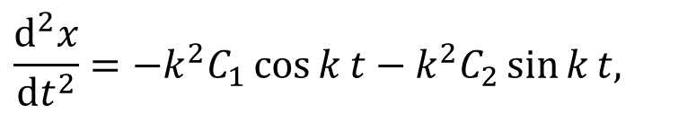
例3
$$验证函数x=C_{1}\cos{k}​t+C_{2}\sin{k}​t (C_{1},C_{2}为常数)是微分方程$$
$$\frac{d^{2}{x}}{d{​}t^{2}}+k^{2}x=0$$
$$并求满足初值条件{\left.x\right|}_{t=0}=A ,{\left. \frac{dx}{dt}\right|}_{t=0}=0的特解.$$
$$的解,$$
解
$$∵\frac{dx}{dt}=−kC_{1}\sin{k}t+kC_{2}\cos{k}t,$$
$$\frac{d^{2}x}{dt^{2}}=−k^{2}C_{1}\cos{k}t−k^{2}C_{2}\sin{k}t,$$
$$将\frac{d^{2}x}{dt^{2}}和x的表达式代入原方程 ,$$

Slide 17


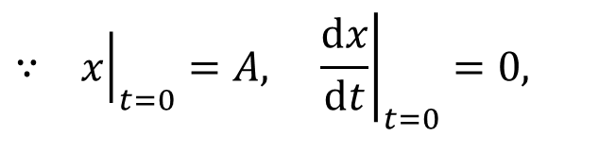
$$−k^{2}(C_{1}\cos{k}t+C_{2}\sin{k}t)+k^{2}(C_{1}\cos{k}t+C_{2}\sin{k}t)≡0.$$
$$故x=C_{1}\cos{k}t+C_{2}\sin{k}t是原方程的解.$$
$$∵ {\left.x\right|}_{t=0}=A, {\left. \frac{dx}{dt}\right|}_{t=0}=0,$$
$$∴ C_{1}=A, C_{2}=0.$$
$$x=A\cos{k}t.$$
所求特解为

